Slide 1

個案研究
平等機會委員會
高級政策及研究主任
麥光源先生
2015年2月7日

Slide 2

個案一: 懷孕歧視
個案二: 殘疾歧視
個案三: 種族歧視

Slide 3
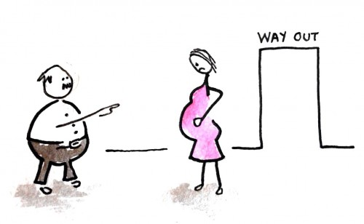
個案一: 懷孕歧視
任職客戶主任的陳小姐在A公司工作約5年，一直表現良好。
她在向主管提交懷孕通知書後，公司在沒有原因下將她調往部門內一個細小的組別，令她收入減少。
當陳小姐產假完結復工時，公司卻在
她不情願的情況下將她調往另一個
部門及將她降職，她的收入再減少。
最後，公司指她的工作表現欠佳及將她解僱。

Slide 4

小錦囊
《性別歧視條例》的保障範圍包括: 懷孕婦女在
招聘階段、在職期間和產後免受歧視
較差待遇: 減薪、不給予培訓或升職機會、
降職、解僱
有關較差待遇是否基於懷孕
意圖並不相干
在招聘、晉升或解僱員工時，應採納
一套與工作相關及不帶歧視的準則

Slide 5

個案二: 殘疾歧視
葉先生在B公司任職技工約3年，多年來的考勤報告顯示他的工作表現良好，每年都獲得加薪。
後來，葉先生工作時弄傷右手手腕，醫生認為他手腕傷患康復後不會影響工作，只要休息一段短時間便可復工。醫生首先建議葉先生放五天病假，及後，醫生再建議他放四天及三天的病假。
當葉先生向經理遞交病假紙時，經理不滿他不能工作，經理又與同事嘲笑他是「廢人」 。
葉先生放完病假後復工，經理通知他，
由於他的工作表現欠佳，他已被解僱。

Slide 6
小錦囊
《殘疾歧視條例》
殘疾騷擾是指任何人如因殘疾人士的殘疾而向該殘疾人士作出不受歡迎的行徑 (包括口頭或書面陳述)，而一名合理的人在顧及所有情況後，應會預期該殘疾人士會因有關行徑而感到受冒犯、侮辱或驚嚇。

Slide 7
小錦囊
基於僱員的殘疾而對該僱員作出較差對待(如解僱)， 即屬違法歧視
如僱員的殘疾影響其執行職務，可考慮向該僱員提供合理的遷就，除非有不合情理的困難
若僱員因其殘疾不能夠執行工作的固有要求，
可考慮終止僱傭

Slide 8
個案三: 種族歧視
阿V 是南亞裔香港永久居民，一天，他知道X公司招聘
貨車司機兼搬運，廣告列明中文語文能力為工作要求。
阿V能說流利的廣東話，但他不懂得閱讀或書寫中文。
他有超過4年的相關工作經驗及良好工作表現，過往的經驗讓他知道中文能力並不是司機兼搬運的真正工作所須條件。
阿V致電X公司應徵，人事部經理詢問他的學歷、技能和工作經驗等；但當經理知道他不懂閱讀和書寫中文時，便說公司已請了人，所以不會聘請他。
之後個多月內，阿V知道 X公司
繼續刊登該招聘廣告。
中文
?

Slide 9
小錦囊
不應假設某種族人士不適合受聘，應以一套與工作相關及不帶歧視的準則來評估所有應徵者
間接歧視
任何語文要求(包括學歷、流利程度和口音)要與工作相關及與達致良好工作表現的要求相稱
在工作間推廣多元文化，可營造共融的
工作環境，讓具備不同視野的員工互相
交流，有助推動創意和革新

Slide 10
~ 謝謝 ~

